Slide 1
Rhyddhau Syniadau Mawr
Pecyn cymorth newydd i bobl ifanc sydd eisiau dechrau busnes
Ar gyfer pwy?
Chi! Os ydych chi:
Yn 25 neu'n iau ac yn byw yng Nghymru
Yn bwriadu dechrau busnes newydd nawr neu yn y dyfodol.
Beth sydd wedi'i gynnwys:
Canllaw cychwynnol sy'n cynnwys popeth y mae angen i chi feddwl amdano cyn dechrau arni
Mynediad llawn at ‘Simply Do Ideas’, llwyfan ar-lein sy'n mynd â chi ar daith bersonol i ddatblygu'ch syniad.

Slide 2
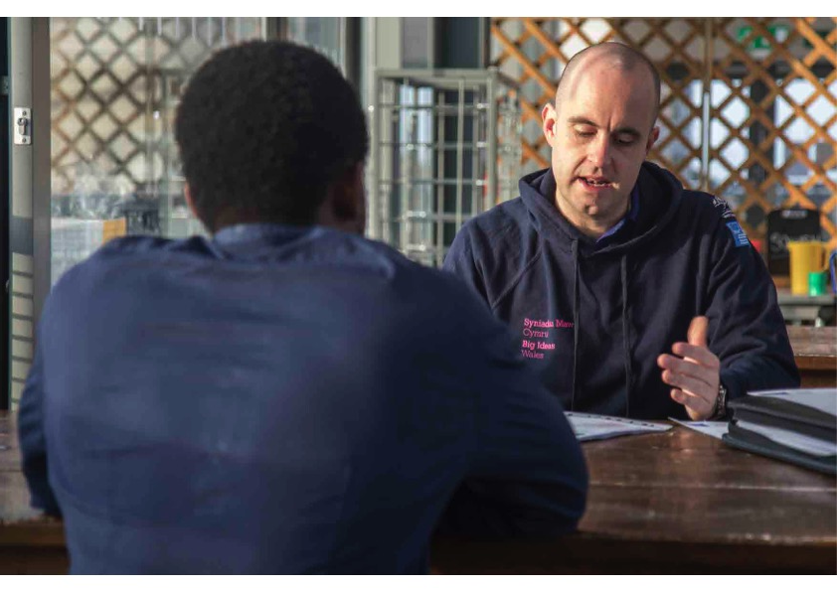
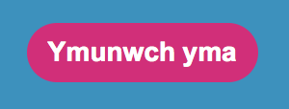
Syniadau Mawr ar Waith
Pecyn cymorth newydd i bobl ifanc sydd eisiau dechrau busnes
Beth sydd wedi'i gynnwys (parhad):
Mynediad at sesiynau 1 i 1 gyda chynghorydd busnes Syniadau Mawr Cymru.
Cyfleoedd i rwydweithio ag entrepreneuriaid ifanc eraill a Modelau Rôl Syniadau Mawr Cymru i gael mwy o syniadau, awgrymiadau a chyngor!
Mwy o fuddion i ddod yn fuan!
Sut ydw i'n cael pecyn?
Ewch i SyniadauMawr.cymru a chlicio ar 'ymunwch yma’ ar y dudalen flaen.
Gallwch hefyd gofrestru i gael cylchlythyr Syniadau Mawr Cymru, sy'n rhoi'r wybodaeth ddiweddaraf bob mis ynglŷn â'r hyn sy'n digwydd ym maes entrepreneuriaeth yng Nghymru, ac yn cynnwys straeon, awgrymiadau a digwyddiadau yn eich ardal.

